Slide 1
Packet Tracer
TeamLog NetWork Class - 06

Slide 2

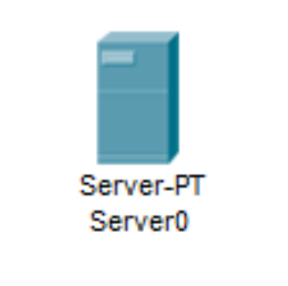
Server
클라이언트에게 네트워크를 통해 정보를 제공해주는 장치

Slide 3
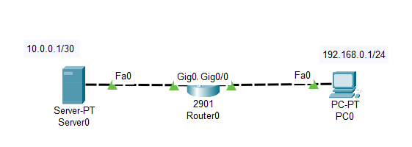
Server DNS & HTTP
DNS와 HTTP 서버 토폴로지

Slide 4

HTTP(Hyper Text Transfer Protocol)
서버와 클라이언트 간의 데이터 통신을 진행하는 프로토콜
request
response

Slide 5
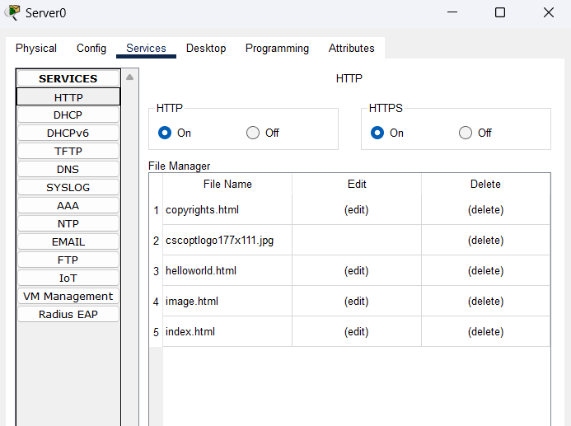
HTTP(Hyper Text Transfer Protocol)
HTTP 설정 방법 , Server > Services 탭에 들어가서 설정
HTTP와 HTTPS 설정을 ON으로 해준다.
HTTP 통신에 사용할 파일을 추가할 수 있다.

Slide 6

DNS(Domain Name System)
IP주소를 Domain으로 변경해주는 시스템,반대로 Domain을 IP주소로 변환 해주는 시스템
IP 주소
Domain
192.168.0.1
www.naver.com

Slide 7
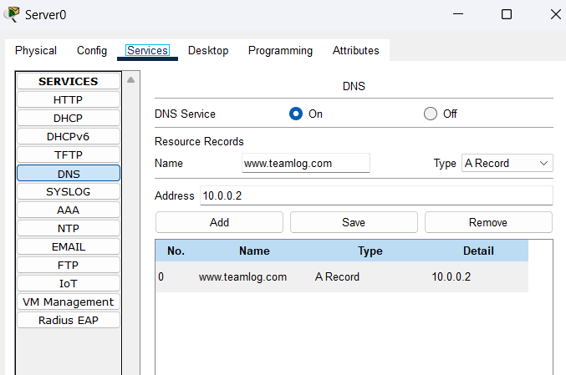
DNS(Domain Name System)
DNS 설정
DNS 설정을 ON으로 해준다.
Domain을 작성해준다.
Domain 서버의
주소를 적는다

Slide 8

DHCP(Dynamic Host Configuration Protocol)
IP를 동적으로 할당해주는 프로토콜
IP
Network

Slide 9
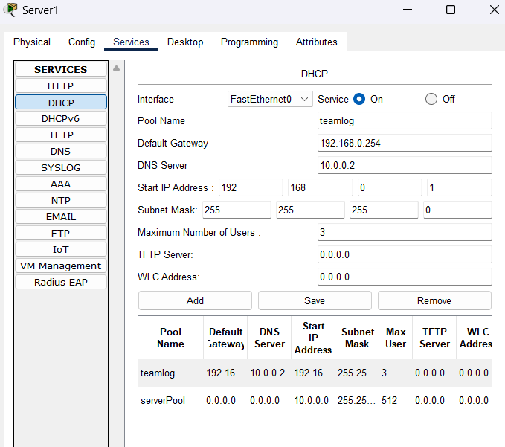
DHCP(Dynamic Host Configuration Protocol)
DHCP 설정 방법
DHCP 설정을 ON으로 해준다.
DHCP를 통해서 부여할
IP 와 DNS 서버 주소를
설정.

Slide 10
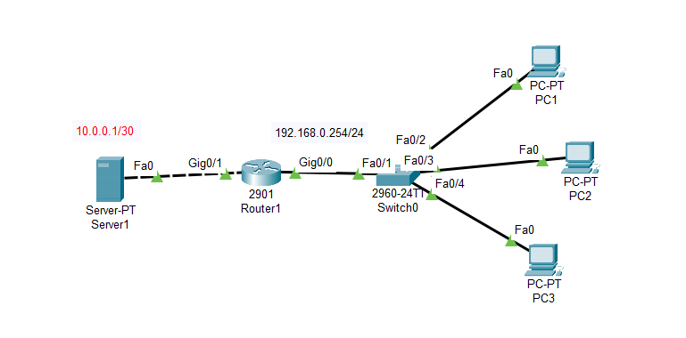
DHCP(Dynamic Host Configuration Protocol)
DHCP 토폴로지

Slide 11
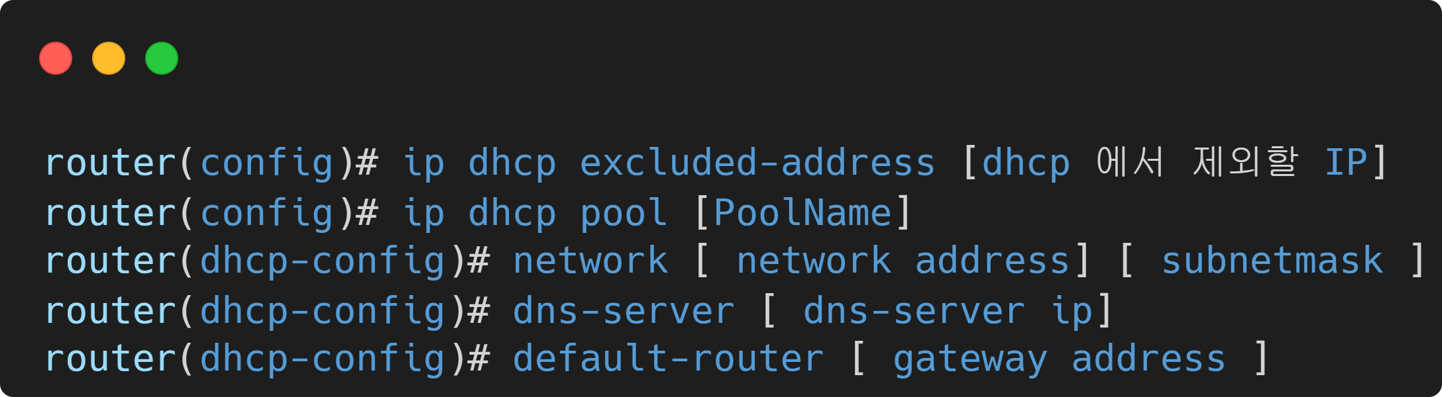
DHCP(Dynamic Host Configuration Protocol)
DHCP Router 설정

Slide 12
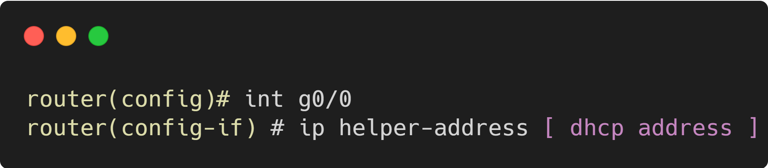
DHCP(Dynamic Host Configuration Protocol)
브로드 캐스트 대역대가 다르면 DHCP 정보가 도달이 안되서 설정해야한다.

Slide 13
AAA(Authentication Authorization Accounting)
네트워크에서 보안 , 사용자 인증 , 접근을 강화하는 프로토콜입니다.
RADIUS(Remote Authentication Dial-in User Service)
- PAP,CHAP을 통해서 보안성을 강화하고 사용자의 인증을 진행합니다.
TACACS(Terminal Access Controller Access-Control System)
- RADIUS와 마찬가지로 보안성을 강화하고 사용자의 인증을 진행합니다.

Slide 14
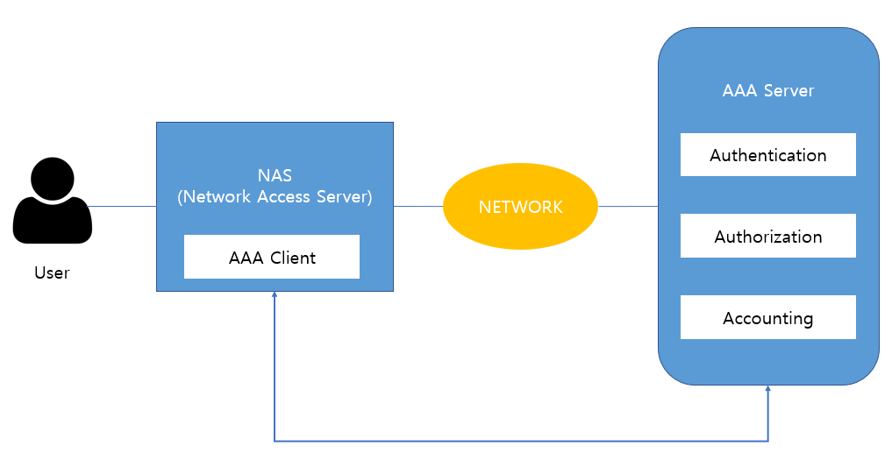
AAA(Authentication Authorization Accounting)
네트워크에 접근하기 위해서 AAA 서버에 저장된 정보와 일치하면 네트워크에 접속 일치하지 않으면 거부한다.

Slide 15
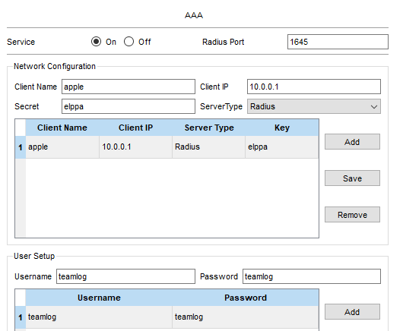
WLAN 보안 설정(AAA 설정)
AAA service를 ON한다.
AAA를 적용 할 client name
Ip , secret key와 종류를 지정한다.
Add를 눌러 추가한다.
aaa를 인증하는 사용자 이름 ,
비번을 생성한다.
Add를 눌러 추가한다.

Slide 16
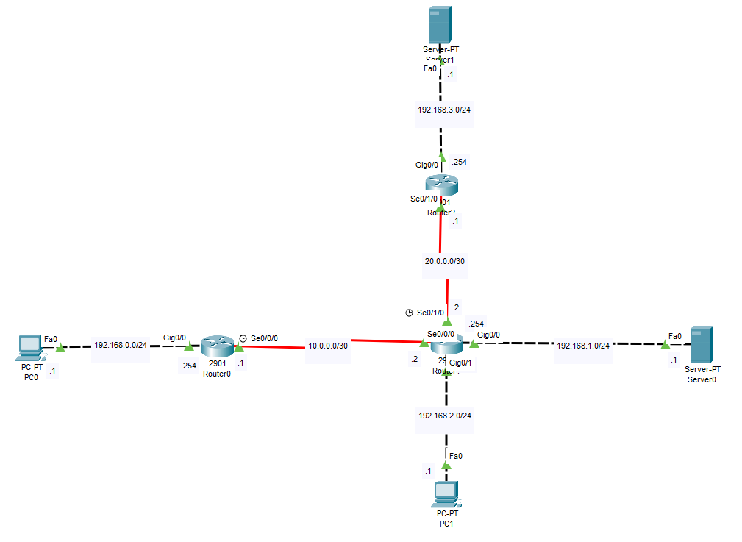
AAA 서버 설정
AAA 서버 토폴로지

Slide 17
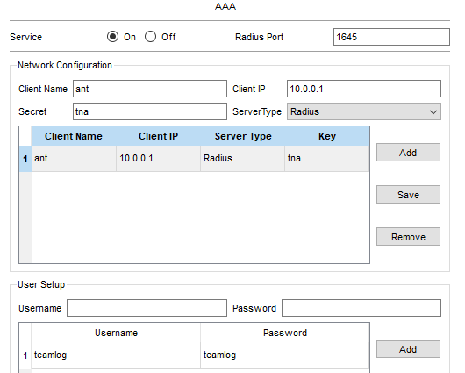
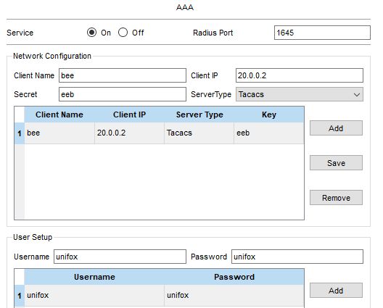
AAA 서버 설정
Radius 서버 설정 & Tacacs 서버 설정

Slide 18
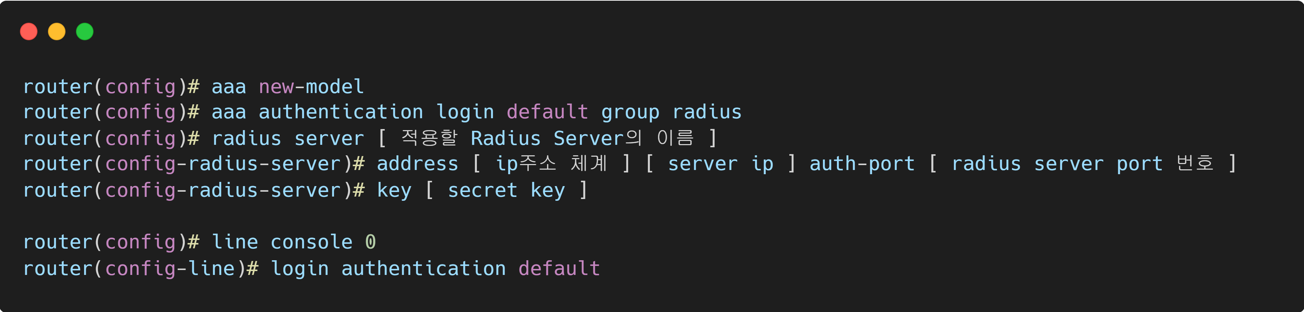
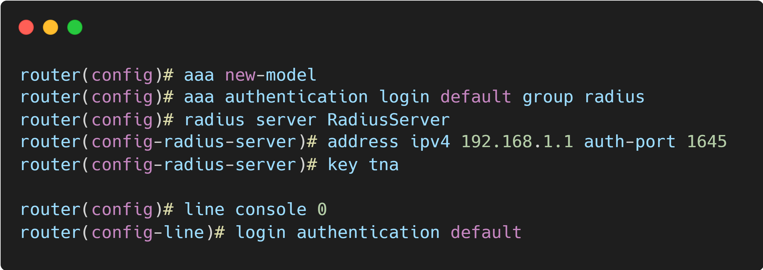
AAA 서버 설정
Radius 서버 적용 명령어(적용 대상 : Router 0)
기본 명령어
실제 적용할 명령어

Slide 19
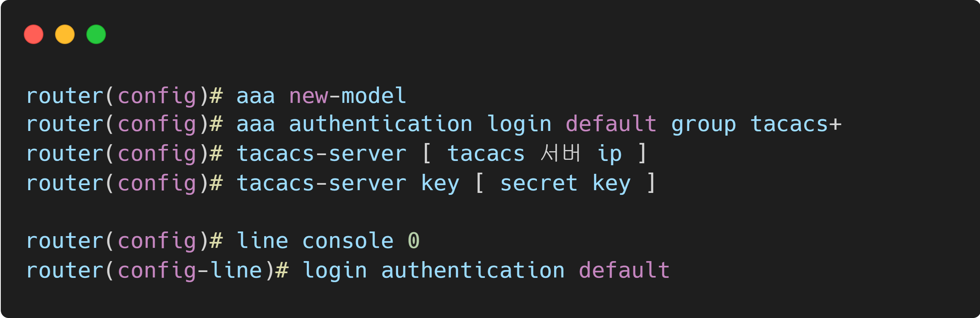
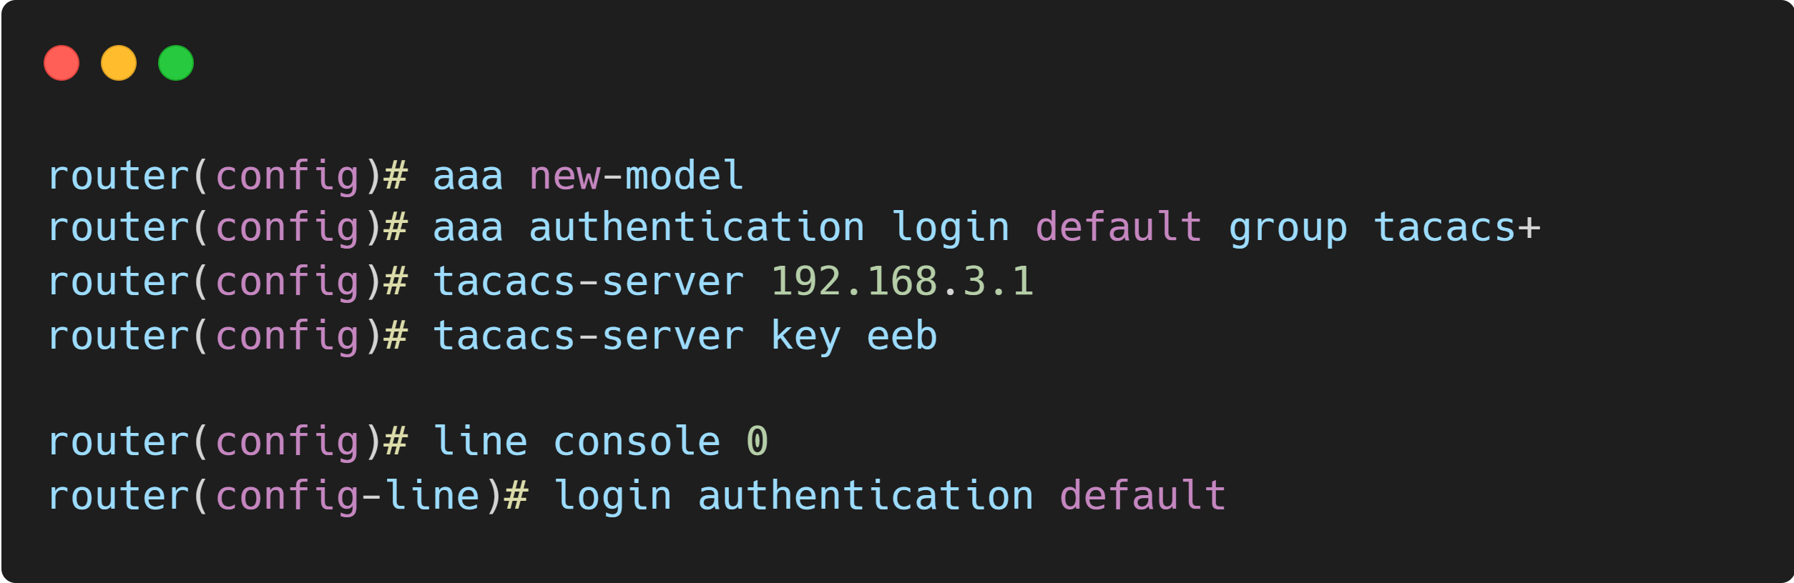
AAA 서버 설정
Tacacs 서버 적용 명령어(적용 대상 : Router 1)
기본 명령어
실제 적용할 명령어

Slide 20
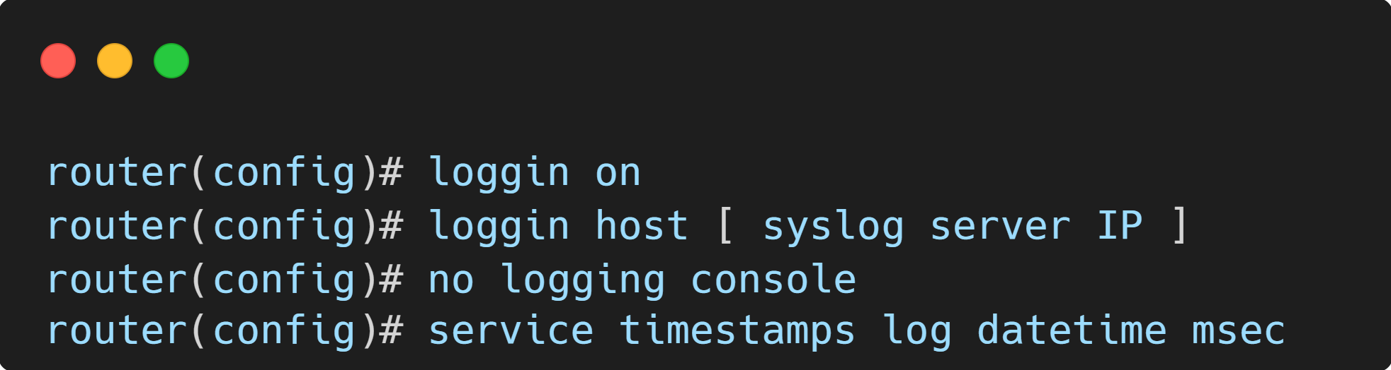
SYSLOG
라우터에서 업데이트되는 로그를 서버에 기록하는 명령어

Slide 21
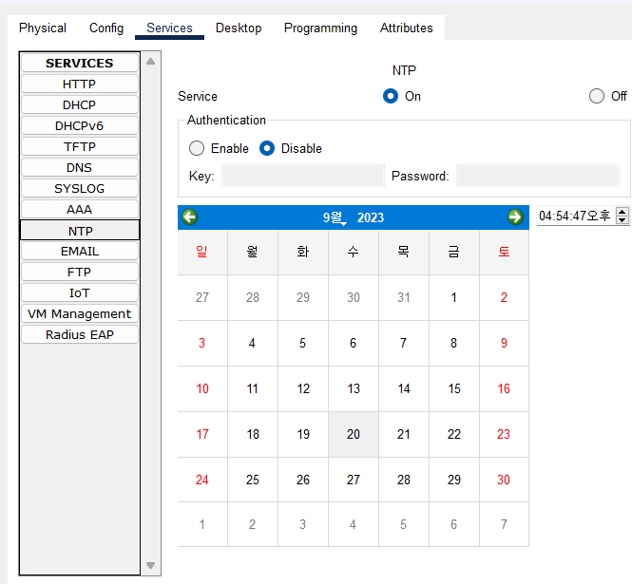
NTP(Network Time Protocol)
서버와 클라이언트의 시간을 동기화 한다.
NTP 설정을 ON으로 해줍니다.

Slide 22
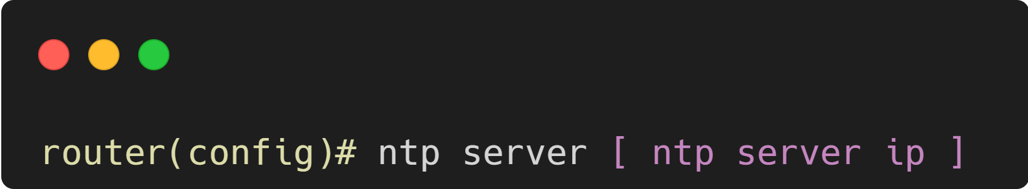
NTP(Network Time Protocol)
NTP 명령어

